Slide 1

ПРЕЗЕНТАЦИЯ ПРОДУКТА
ГОТОВОЕ РЕШЕНИЯ ПОСТАВЛЕННОЙ ЗАДАЧИ СОРЕВНОВАНИЙ
Выполнил конкурсант: Сиотанов Алексей
Рабочее место №2

Slide 2



ПРИМЕР РАБОТОСПОСОБНОСТИ
2
Примечание: Присутствует справка для пользователя

Slide 3
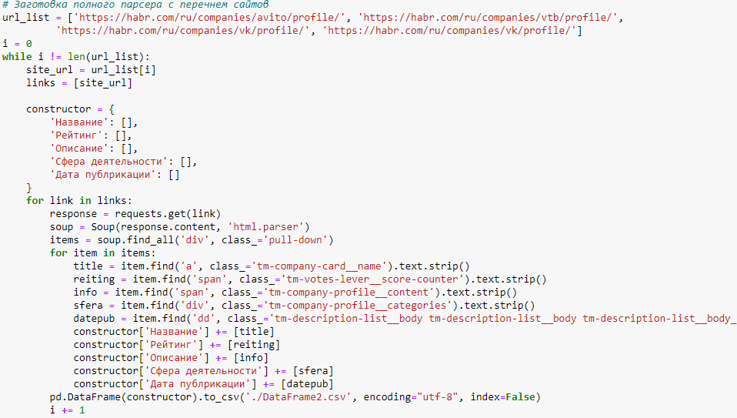

МЕТОДЫ ДОСТИЖЕНИЯ: ПАРСЕР
3
Правильный парсинг является базовым и важным действием при сборе данных
Примечание: Код написан по стандарту PEP 8

Slide 4

МЕТОДЫ ДОСТИЖЕНИЯ: ОБРАБОТКА ДАННЫХ
4
Токенизация, лемматизация, выделение значимых частей речи и удаление стоп-слов.

Slide 5
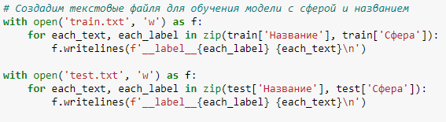

МЕТОДЫ ДОСТИЖЕНИЯ: ОБУЧЕНИЕ
5
Модель классификации текстов fastText
Примечание: Выбор разделения данных на обучающую и тестирующую стал в соотношении 80:20 исходя из закона Парето

Slide 6
МЕТОДЫ ДОСТИЖЕНИЯ: ОПТИМИЗАЦИЯ
6
Поиск наилучших гиперпараметров вручную может занять много времени

Slide 7
ПЕРСПЕКТИВЫ УЛУЧШЕНИЯ
7
1. Необходимо больше данных для улучшения качества обучения.
2. Произвести обучение другими различными способами, что обеспечит больший выбор качественной модели.
3. Произвести внедрение продукта другим способом, с использованием улучшенного интерфейса для пользователя.
Примечание: Спасибо за внимание!

